Slide 1
TALLER “Elaboración del Presupuesto 2020”
SERVICIO DE GESTIÓN PRESUPUESTARIA Y PATRIMONIAL

Slide 2
Taller Elaboración del Presupuesto 2020
Modelos Presupuestación
SERVICIO DE GESTIÓN PRESUPUESTARIA Y PATRIMONIAL

Slide 3
Taller Elaboración del Presupuesto 2020
Servicio de Gestión Presupuestaria y Patrimonial
Presupuesto por Objetivos.
Presupuesto en Base Cero (PBZ)
Presupuestación por Resultados: Eficiencia en la Presupuestación.
No Gastar para no Perder: Ahorrar para Mejora Eficiencia
SERVICIO DE GESTIÓN PRESUPUESTARIA Y PATRIMONIAL

Slide 4
Taller Elaboración del Presupuesto 2020
Servicio de Gestión Presupuestaria y Patrimonial
2. Directrices
Presupuestación:
Fichas
SERVICIO DE GESTIÓN PRESUPUESTARIA Y PATRIMONIAL

Slide 5
PRESUPUESTO 2020
PRESUPUESTOS DESCENTRALIZADOS
“Anexos” a subir:
Ficha Acumulada (estará disponible en Novedades de la WEB del Servicio de Gestión Presupuestaria y Patrimonial). Contiene:
Ficha 1 Objetivos y Actuaciones
Ficha 2 Actualización Normativa
Ficha 3 Precios y Tarifas
Ficha 4 Ingresos
Ficha 5 Becas
Ficha 6 Transferencias (Capítulos IV y VII)
Ficha 7 Actividades Finalistas
Ficha 8 Planificación Plurianual
Oficio de Remisión, una vez finalizado el Presupuesto, firmado por el responsable.
En casos de Subvenciones, Convenios, y previsiones de Ingresos: Aportar los Resoluciones y demás documentos que acrediten su previsión.
Cualquier documento de interés presupuestario que se entienda necesario aportar.

Slide 6
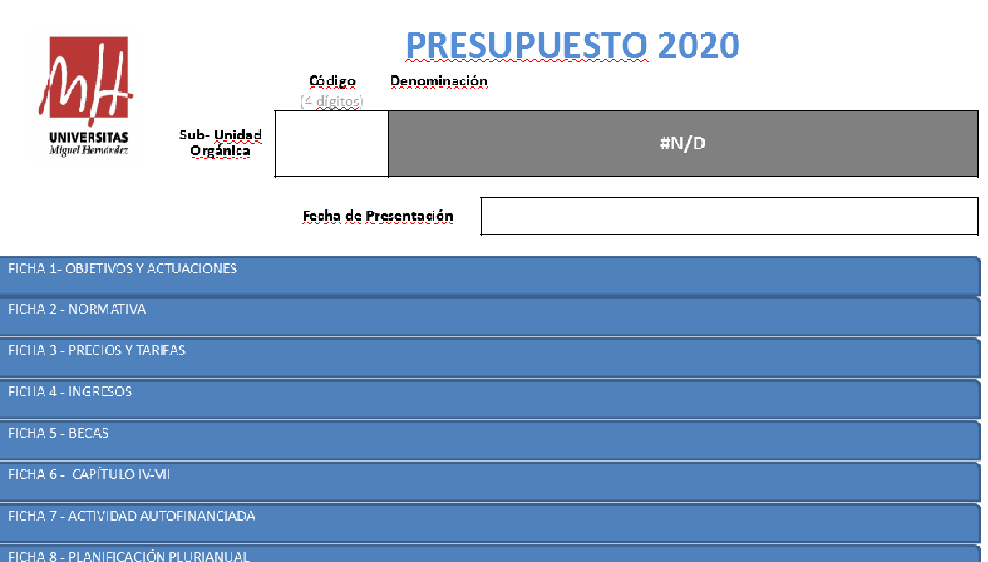
PRESUPUESTO 2020
PRESUPUESTOS DESCENTRALIZADOS
En la Hoja ”Ficha Acumulada”, indicar el CÓDIGO de 4 dígitos de la unidad orgánica a presupuestar; y la Fecha de Presentación de la solicitud.
Desde esta ficha se puede acceder directamente al resto de fichas disponibles, pinchando sobre cada una de ellas.

Slide 7
PRESUPUESTO 2020
PRESUPUESTOS DESCENTRALIZADOS
Detalle Fichas a Confeccionar:
2020
En el apartado 1 de la Ficha “Objetivos y Actuaciones”, indicar el número de efectivos adscrito a cada unidad orgánica; así como, apellidos y nombre de cada uno.

Slide 8
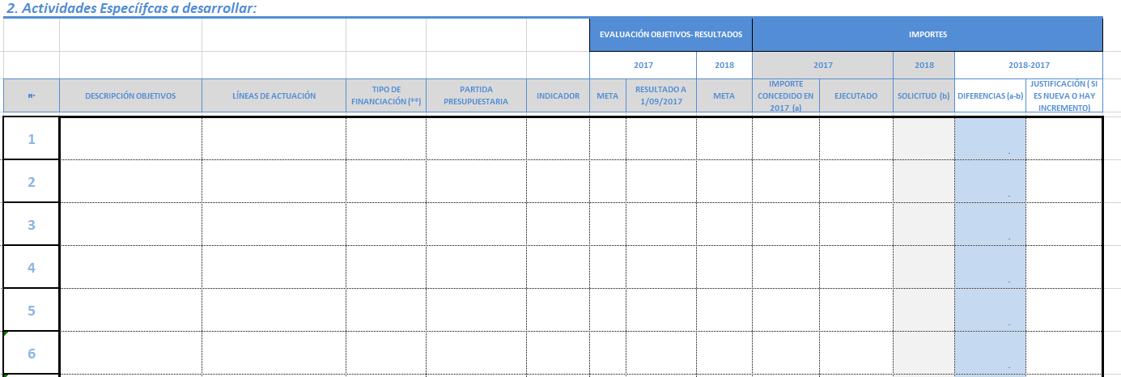
PRESUPUESTO 2020
PRESUPUESTOS DESCENTRALIZADOS
Detalle Fichas a Confeccionar:
2019
2020
2019
2020
2019-2020
2019
Informar de las principales variaciones experimentadas entre el ejercicio a presupuestar y el anterior, justificando adecuadamente las mismas.
En el apartado 2 de la Ficha “Objetivos y Actuaciones”, relacionar los Resultados conseguidos a fecha actual, sobre los objetivos establecidos en el ejercicio inmediato anterior, así como la planificación de los objetivos y actuaciones a desarrollar en el próximo ejercicio, priorizadas en atención a la importancia de los objetivos, estableciendo metas a conseguir, e indicadores que faciliten la medición del resultado conseguido.

Slide 9
Taller Elaboración del Presupuesto 2020
PRESUPUESTO DE GASTOS
Capítulo 2: Compras de Bienes y Gastos de Funcionamiento. Objetivos Ficha 1.
Dotación Gastos de Funcionamiento (24900):
Asignación Directa:
Órganos de Gobierno: Directa
Servicios, Oficinas, Unidades Administrativas: Óptima.
Módulo Fijo por Estructura
Módulo Óptimo por Efectivo
Asignación Específica: (solo Servicios, Oficinas, Unidades Administrativas)
Motivación Ejecución 2019
Solicitud Motivada 2020
Dotación Mejora Gestión Administrativa: Eficiencia en la Presupuestación por Resultados
Actividades Específicas (diferente 24900)
Presupuesto en Base Cero
SERVICIO DE GESTIÓN PRESUPUESTARIA Y PATRIMONIAL

Slide 10
Taller Elaboración del Presupuesto 2020
PRESUPUESTO DE INGRESOS
ESTIMACIONES DE INGRESOS
Ficha 4.
Estimaciones de Ingresos a percibir por Subvenciones, Concesiones, Convenios, Ayudas.
Estimar importe Neto.
No serán de Generación, sino de Aplicación directa al Presupuesto.
Aportar documentación Justificativa
SERVICIO DE GESTIÓN PRESUPUESTARIA Y PATRIMONIAL

Slide 11
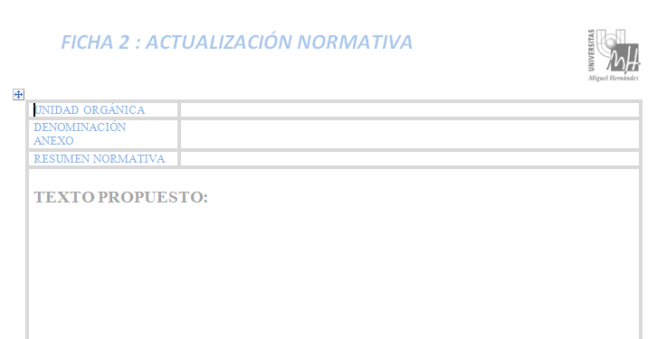
PRESUPUESTO 2020
PRESUPUESTOS DESCENTRALIZADOS
Detalle Fichas a Confeccionar:
Anteproyecto Presupuesto 2018
2020
Facilitar Propuestas de Modificación de Normativa, así como aquellos Anexos de interés presupuestario.

Slide 12
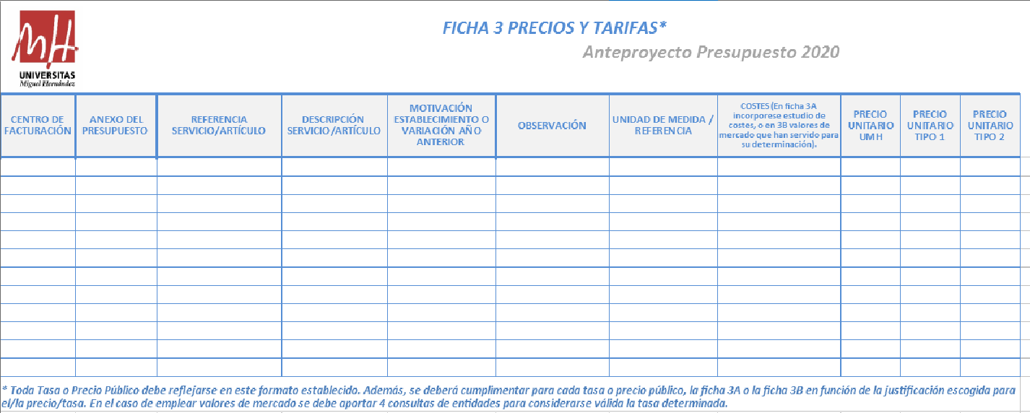
PRESUPUESTO 2020
PRESUPUESTOS DESCENTRALIZADOS
Detalle Fichas a Confeccionar:
2020
Para poder emitir facturas internas o externas, debemos presentar cada año, los Precios y Tarifas actualizados para su aprobación conjunta con el Presupuesto por el Consejo Social

Slide 13
PRESUPUESTO 2020
PRESUPUESTOS DESCENTRALIZADOS
Detalle Fichas a Confeccionar:
3.A. ESTUDIO DE COSTES
2020
3.B. VALORES DE MERCADO

Slide 14
Taller Elaboración del Presupuesto 2020
PRESUPUESTO DE INGRESOS
PRECIOS PÚBLICOS, TASAS
Ficha 3.
Revisión de Precios Públicos según Anexos.
Modelo de Determinación del Coste.
Inventario Anual.
Informe de Viabilidad Anual.
SERVICIO DE GESTIÓN PRESUPUESTARIA Y PATRIMONIAL

Slide 15
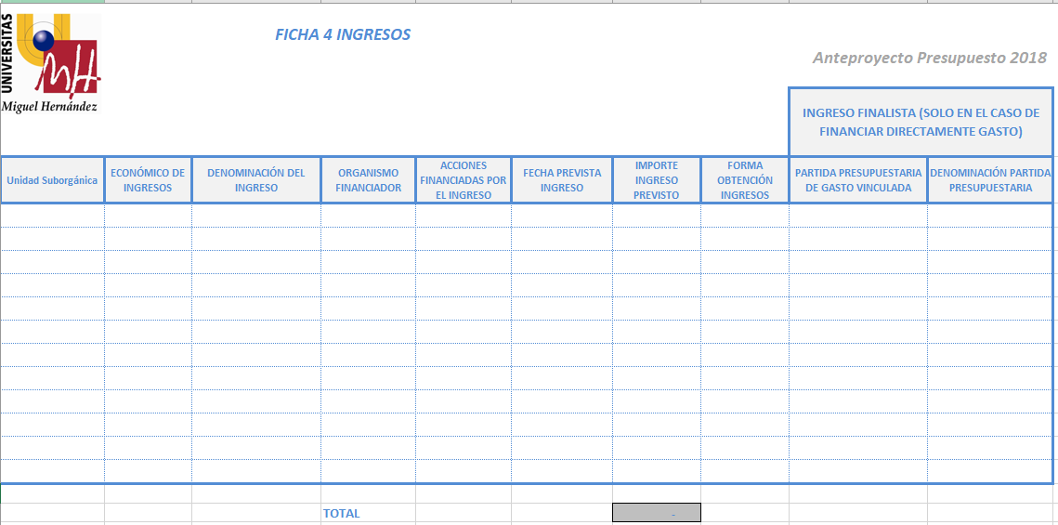
PRESUPUESTO
2020
PRESUPUESTOS DESCENTRALIZADOS
Detalle Fichas a Confeccionar:
2020
Reflejar todas las previsiones de ingresos que se esperen recibir a lo largo del próximo ejercicio por las actividades del ámbito de la Unidad, tanto si permiten la financiación de gastos de la Unidad, como si suponen aplicación general.
En los casos de Subvenciones a recibir por la Universidad, deberá adjuntarse documentación acreditativa de su concesión, o previsión.
-

Slide 16
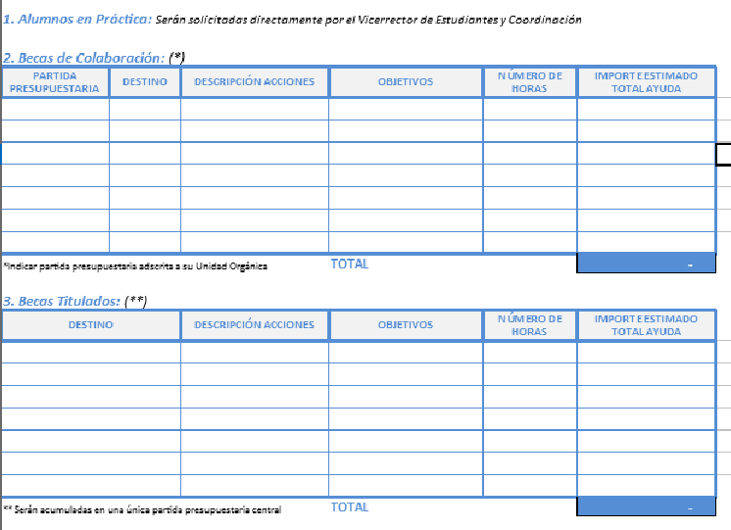
PRESUPUESTO 2020
PRESUPUESTOS DESCENTRALIZADOS
Ficha 5
Detalle Fichas a Confeccionar:
Indicar las Becas previstas a convocar durante el ejercicio 2020, diferentes a las Prácticas de Alumnos gestionadas por el Vicerrector de Estudiantes y Coordinación (que serán presupuestadas directamente por el propio Vicerrector), diferenciando entre:
Becas de Colaboración (en partida presupuestaria adscrita a su Unidad Orgánica).
Becas Formativas Titulados (solicitud a Gerencia, que serán acumuladas en una única partida presupuestaria central).
2020

Slide 17
PRESUPUESTO 2020
PRESUPUESTOS DESCENTRALIZADOS
Detalle Fichas a Confeccionar:
2020
Las subvenciones nominativas deberán ser presupuestadas en líneas específicas, con detalle individualizado de su objeto, dotación presupuestaria, beneficiario, plazo previsto de concesión, para facilitar su expresa presupuestación en el estado de gastos.
En los supuestos de convocatorias públicas de Subvenciones, Becas, Ayudas y Premios, deberá incorporase criterios que serán incorporados en la Convocatoria.
En todo caso, las subvenciones deberán ser presupuestadas en el marco de su ejecución anual, debiendo ser ejecutadas en el mismo ejercicio 2020.
En los casos de gestionarse mediante Convenios, deberá adjuntarse documento, o criterios que serán incorporados al mismo.

Slide 18
Taller Elaboración del Presupuesto 2020
PRESUPUESTO DE GASTOS
Capítulos 4 -7 : Transferencias Corrientes y de Capital.
Plan Estratégico de Subvenciones, Becas, Ayudas y Premios
Ficha 6.
Solicitud Partidas Presupuestarias de Gastos
Aportación Documentación:
Nominativas: Convenio
Competitivas: Borrador Convocatoria
Becas Internas:
Alumnos en Prácticas: Las Asignaciones por Prácticas de Estudiantes en Unidades Orgánicas Internas de la Universidad, serán presupuestadas centralizadamente por el Vicerrector de Estudiantes y Coordinación (directamente solicitará previsión a cada Unidad Orgánica susceptible de acogerse a estos programas de Prácticas Administrativas).
Becas de Colaboración: Serán presupuestadas por las Unidades Orgánicas, en partida presupuestaria de capítulo IV adscrita directamente a su Unidad. (Ficha 5, indicando partida presupuestaria propia).
Becas Formativas: A solicitud de Unidad Orgánica interesada, será directamente presupuestada por Gerencia en una partida centralizada (Ficha 5, partida presupuestaria central).
SERVICIO DE GESTIÓN PRESUPUESTARIA Y PATRIMONIAL

Slide 19
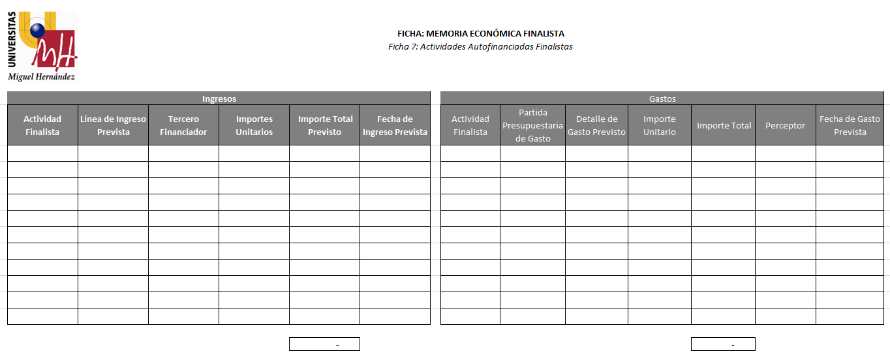
PRESUPUESTO 2020
PRESUPUESTOS DESCENTRALIZADOS
Ficha 7.
Detalle Fichas a Confeccionar:
Relacionar los créditos presupuestarios que se soliciten, autofinanciados con los ingresos derivados de la actividad.

Slide 20
Taller Elaboración del Presupuesto 2020
PRESUPUESTO DE GASTOS
ACTIVIDADES FINALISTAS AUTOFINANCIADAS
Ficha 7.
Estimaciones de Ingresos que autofinanciarán la Dotación de Gastos:
Estimar Costes Indirectos.
Correlación Gastos - Ingresos.
Capítulos IV – VII: Convocatorias Ejecución Plurianual.
SERVICIO DE GESTIÓN PRESUPUESTARIA Y PATRIMONIAL

Slide 21
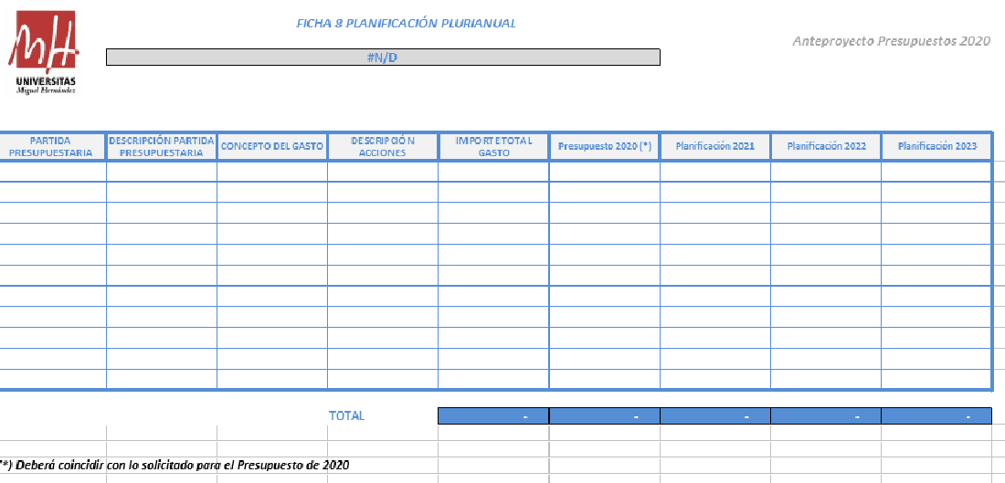
PRESUPUESTO 2020
PRESUPUESTOS DESCENTRALIZADOS
Detalle Fichas a Confeccionar:
Indicar las previsiones de gastos que comprendan su ejecución en más de un ejercicio presupuestario, con detalle de las acciones a desarrollar y el presupuesto para cada anualidad.

Slide 22
Taller Elaboración del Presupuesto 2020
PRESUPUESTO DE GASTOS
Planificación Plurianual.
Ficha 8.
Gastos Afectados:
Básicamente Capítulo VI
Capítulo II: de existir Contratos Comprometidos.
Capítulos IV – VII: Convocatorias Ejecución Plurianual.
Indicar:
Dotaciones Plurianuales ya Proyectadas (RC, A, D)
Presentar Reprogramaciones Plan Plurianual de Inversiones
Dotaciones Corrientes no Ejecutadas: Deberá solicitarse Incorporación de Remanente de Crédito.
Nuevas Previsiones
Acumulado Anual: En caso de Existir Incrementos, Justificarlos
Subvenciones: NO pueden ser Plurianuales.
SERVICIO DE GESTIÓN PRESUPUESTARIA Y PATRIMONIAL

Slide 23
Taller Elaboración del Presupuesto 2020
NORMATIVA PRESUPUESTARIA
Ficha 2
PROPUESTA NORMATIVA CON EFECTOS ECONÓMICOS.
Revisión Actual.
Propuesta Nueva.
SERVICIO DE GESTIÓN PRESUPUESTARIA Y PATRIMONIAL

Slide 24
Taller Elaboración del Presupuesto 2020
Taller Elaboración del Presupuesto 2020
3. Planificación Presupuestaria
SERVICIO DE GESTIÓN PRESUPUESTARIA Y PATRIMONIAL

Slide 25
Taller Elaboración del Presupuesto 2020
Taller Elaboración del Presupuesto 2020
Planificación Compra:
Formas Contratación
Acuerdos Marco
Plan Estratégico de Subvenciones, Becas, Premios, y Convenios
Plan Plurianual de Inversiones.
Plurianualidad
Remanentes (Solicitud): RC A D
Reprogramación de 2020
Solicitud Nuevas
SERVICIO DE GESTIÓN PRESUPUESTARIA Y PATRIMONIAL

Slide 26
Taller Elaboración del Presupuesto 2020
Presupuestación por Resultados: Solicitud con RC
Planificación Procedimientos Compras
Avanzar Gestión desde Proyecto Presupuesto: Hasta antes Fase D.
Solicitar Incorporación Remanentes Fases RC, A, D.
SERVICIO DE GESTIÓN PRESUPUESTARIA Y PATRIMONIAL

Slide 27
Taller Elaboración del Presupuesto 2020
Taller Elaboración del Presupuesto 2020
4. Proceso Solicitudes Presupuesto: PROGRAMA UXI -PRESUPUESTACIÓN
SERVICIO DE GESTIÓN PRESUPUESTARIA Y PATRIMONIAL

Slide 28
PRESUPUESTO 2020
GUÍA ELABORACIÓN PRESUPUESTO
Servicio de Gestión Presupuestaria y Patrimonial

Slide 29
PRESUPUESTO 2020
ACCESO APLICACIÓN PRESUPUESTO
El aplicativo Universitas XXI-Económico incorpora el módulo que facilita la Presupuestación:

Slide 30
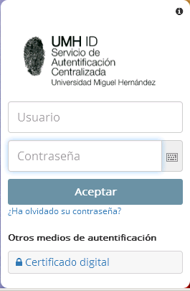
PRESUPUESTO 2020
ACCESO APLICACIÓN PRESUPUESTO
El aplicativo Universitas XXI-Económico incorpora el módulo que facilita la Presupuestación:

Slide 31
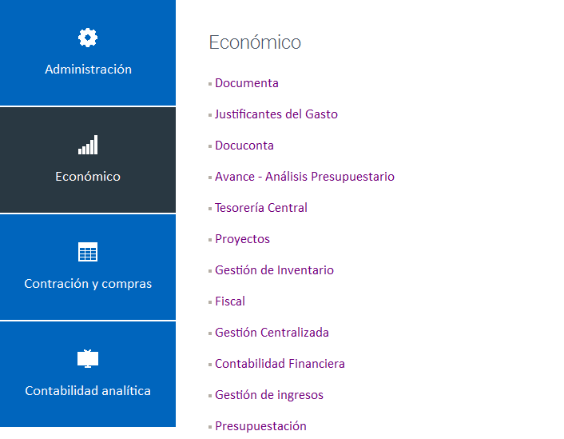
PRESUPUESTO 2020
ACCESO APLICACIÓN PRESUPUESTO

Slide 32
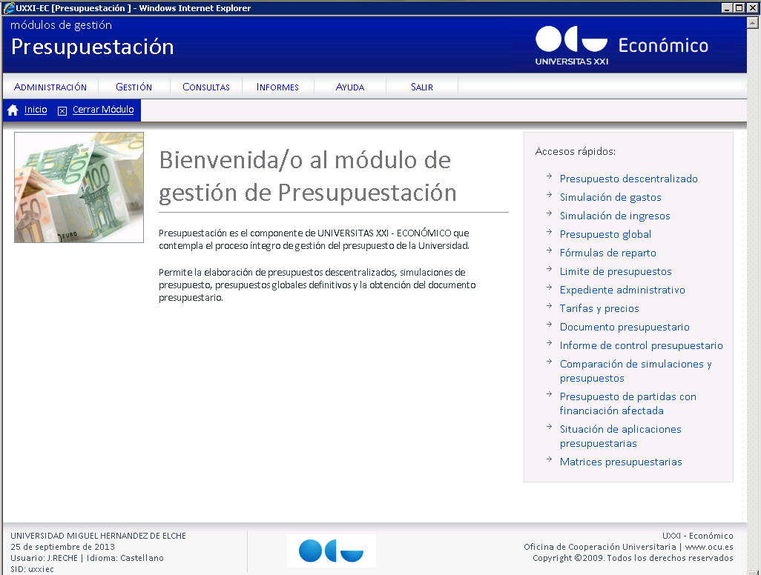
PRESUPUESTO 2020
ACCESO APLICACIÓN PRESUPUESTO

Slide 33
PRESUPUESTO 2020
PRESUPUESTOS DESCENTRALIZADOS
El aplicativo permite la elaboración de presupuestos descentralizadamente, a nivel de Responsable de Unidad Orgánica.
Pasos a Seguir para la Presupuestación Descentralizada:

Slide 34
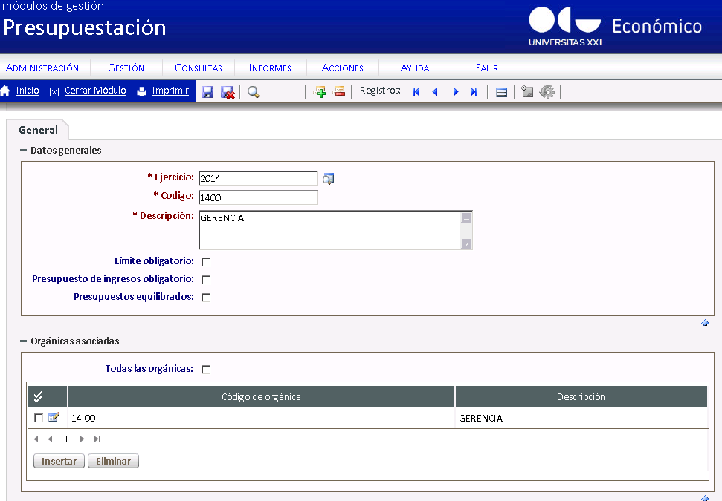
PRESUPUESTO 2020
PRESUPUESTOS DESCENTRALIZADOS
Solicitar Permiso de acceso al Centro de Presupuesto
Centro de Presupuesto: XXXX : Código de 4 dígitos, formados por las Unidades Orgánicas y Subunidad Orgánica
Ejemplo: La Unidad Orgánica 14.00 “Gerencia”, dispondrá de un Centro de Presupuesto 1400 “Gerencia”. (nota: Unidad Orgánica con “punto”, y Centro de Presupuestación “sin punto”.
2020

Slide 35
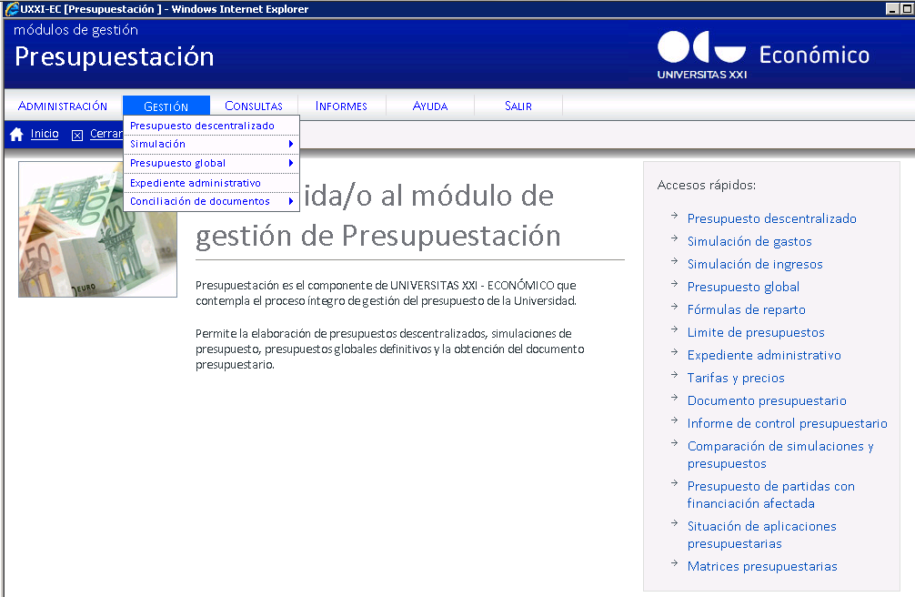
PRESUPUESTO 2020
PRESUPUESTOS DESCENTRALIZADOS
2.ELABORACIÓN DEL PRESUPUESTO DESCENTRALIZADO:

Slide 36
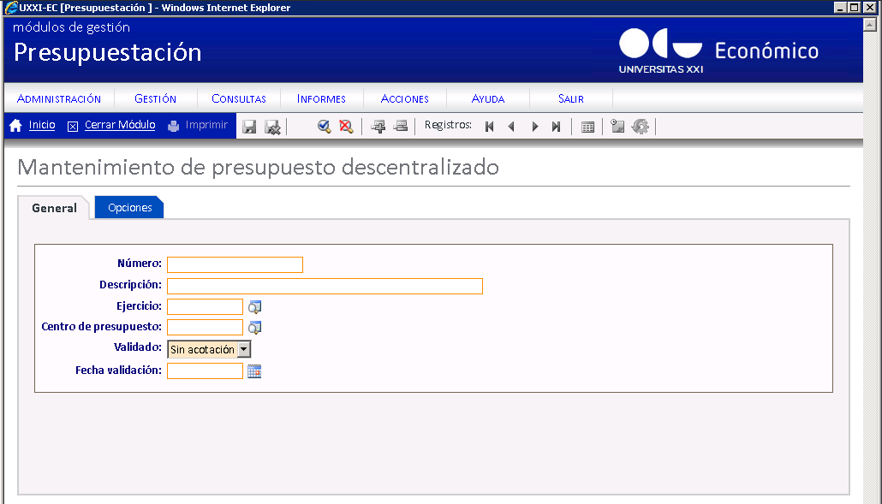
PRESUPUESTO 2020
PRESUPUESTOS DESCENTRALIZADOS
2.ELABORACIÓN DEL PRESUPUESTO DESCENTRALIZADO:
La Primera Pantalla, es de Consulta. Verificando, nos pasa a dar de alta nuestro Presupuesto Descentralizado

Slide 37
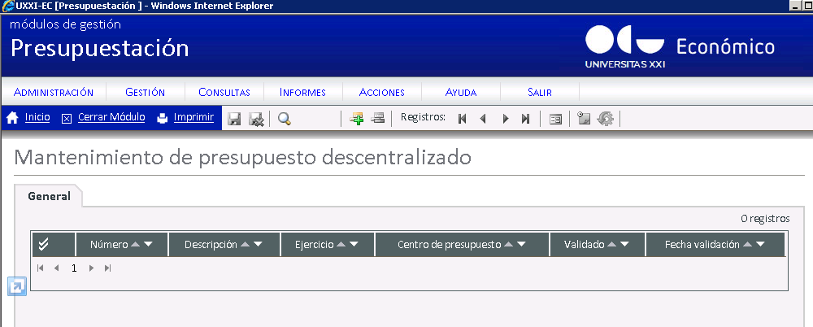
PRESUPUESTO 2020
PRESUPUESTOS DESCENTRALIZADOS
2.ELABORACIÓN DEL PRESUPUESTO DESCENTRALIZADO:
La Primera Pantalla, es de Consulta. Verificando, nos pasa a dar de alta nuestro Presupuesto Descentralizado

Slide 38
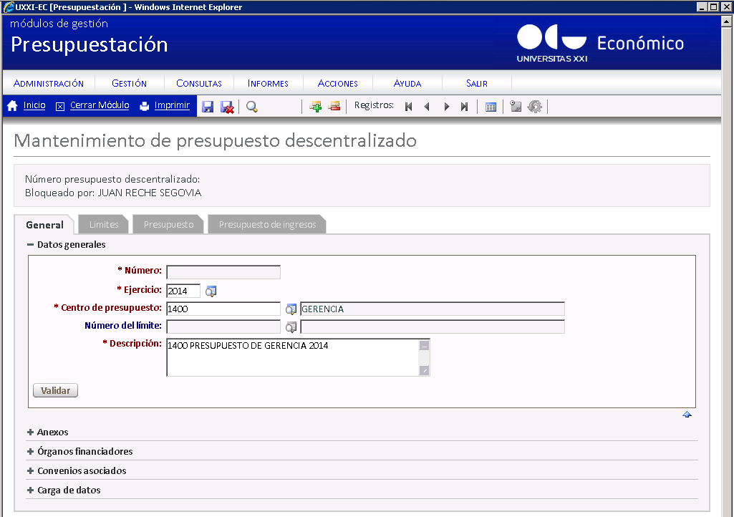
PRESUPUESTO 2020
PRESUPUESTOS DESCENTRALIZADOS
Completados los Campos Ejercicio, Centro de Presupuesto y Descripción, Grabamos (ojo, no validar hasta finalizar todo el presupuesto descentralizado)
GUÍA ELABORACIÓN PRESUPUESTO
2020
2020

Slide 39
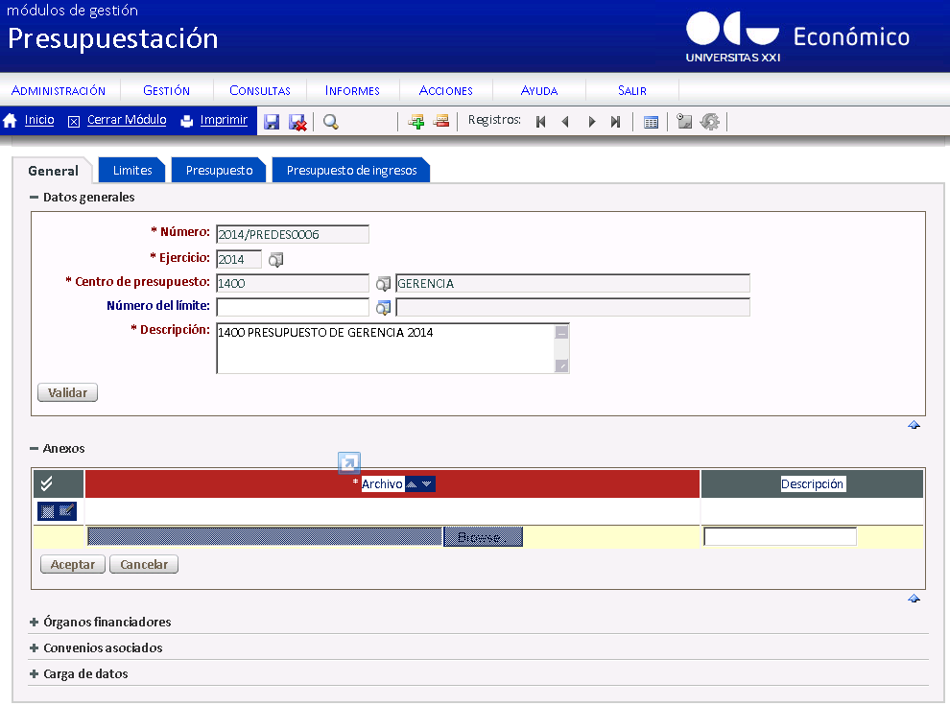
PRESUPUESTO 2020
PRESUPUESTOS DESCENTRALIZADOS
La Sección “ANEXOS”, permitirá subir los documentos adicionales que necesitemos aportar al Presupuesto.
2020/PREDESC0006
2020
2020

Slide 40
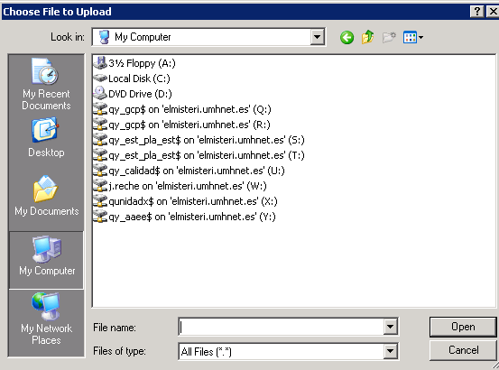
PRESUPUESTO 2020
PRESUPUESTOS DESCENTRALIZADOS
La Sección “ANEXOS”, permitirá subir los documentos adicionales que necesitemos aportar al Presupuesto.
2020
2020
Los documentos a subir, deben estar en unidad de RED. En el campo descripción: Asignar denominación del Documento

Slide 41
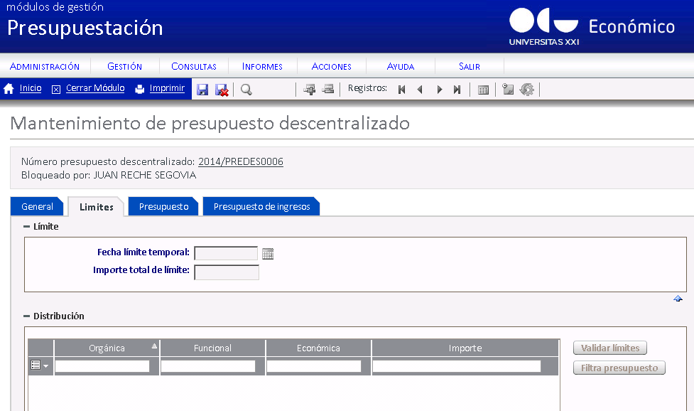
PRESUPUESTO 2020
PRESUPUESTOS DESCENTRALIZADOS
En la Pestaña límites, no debemos hacer nada, se volcarán los límites que se hayan definido centralizadamente, y que en su caso, deberíamos respetar al presupuestar.

Slide 42
PRESUPUESTO 2020
PRESUPUESTOS DESCENTRALIZADOS
En la Pestaña Presupuesto, se recogerán las previsiones de gastos según conceptos básicos, y con los siguientes criterios:
Gastos de Capítulo II:
Funcional XXX.0: se recogerán los gastos ordinarios de mantenimiento de la Unidad Orgánicas, normalmente utilizando el económico 24900
Para líneas específicas de gasto, se irán habilitando funcionales correlativas XXX.1; XXX.2 …etc.
Gastos de Capítulo IV o VII:
Se utilizarán Funcionales XXX.0, sin necesidad de desglosar funcionales por cada Subvención o Ayuda, utilizando económicos diferentes para cada una de las tipología.
Utilidad: Conviene respetar las mismas partidas presupuestarias, que las del libro de presupuesto del ejercicio anterior.
Ante la necesidad de nuevas partidas o económicos, ponerse en contacto con Presupuestos (2671)

Slide 43
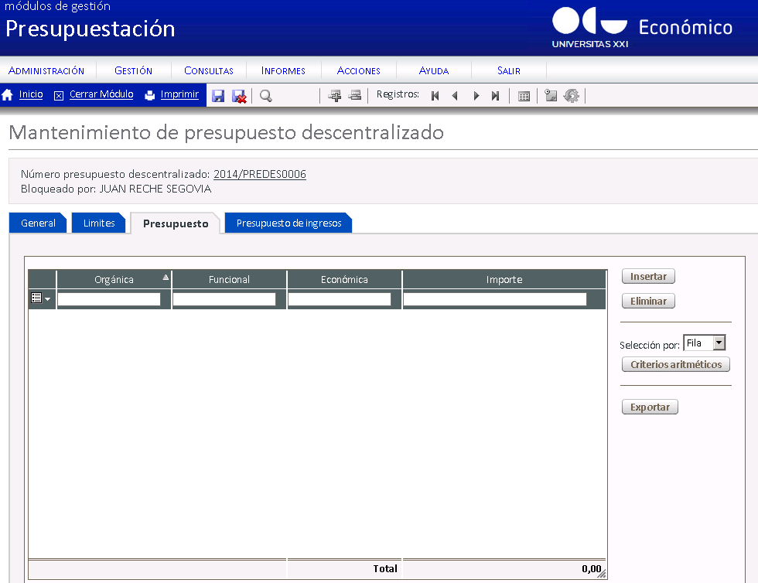
PRESUPUESTO 2020
PRESUPUESTOS DESCENTRALIZADOS
Presupuestar Gastos: Pestaña “ PRESUPUESTO”.
Insertar las diferentes Partidas Presupuestarias.
En el apartado Criterios Aritméticos, permite hace repartos, y cálculos básicos

Slide 44
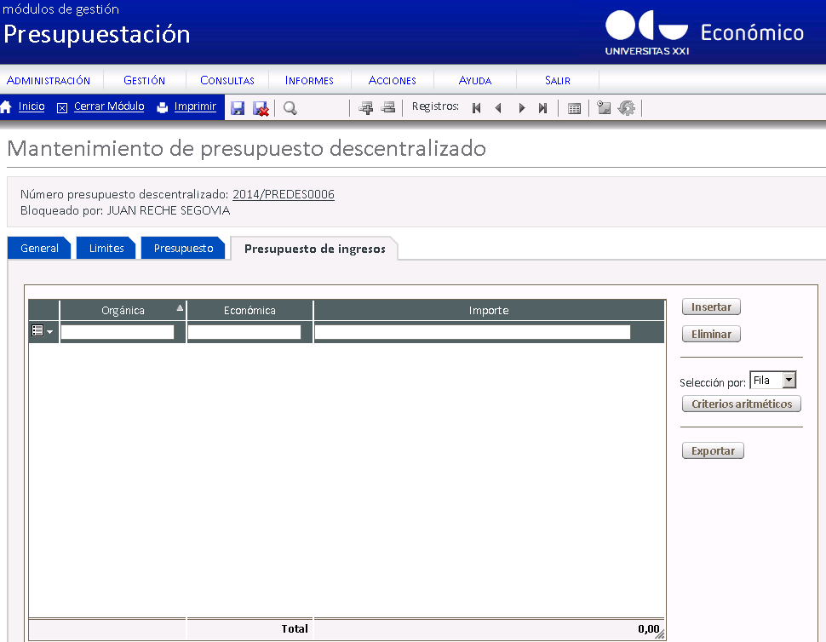
PRESUPUESTO 2020
PRESUPUESTOS DESCENTRALIZADOS
Presupuestar Ingresos: Pestaña “ PRESUPUESTO de INGRESOS”.
Insertar las diferentes Aplicaciones de Ingresos.
En el apartado Criterios Aritméticos, permite hace repartos, y cálculos básicos

Slide 45
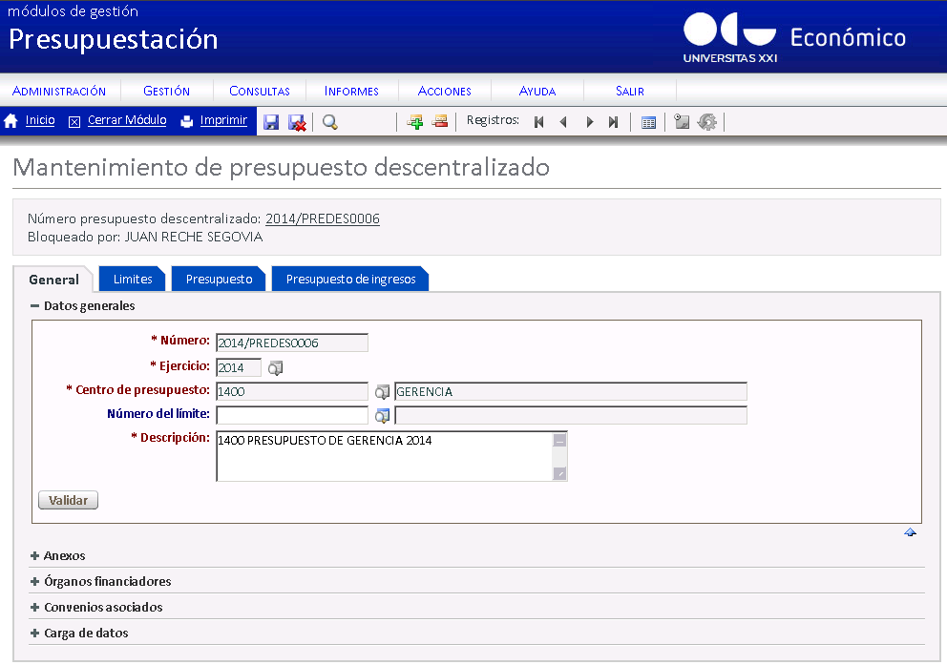
PRESUPUESTO 2020
PRESUPUESTOS DESCENTRALIZADOS
Finalizada la Presupuestación, procederá “VALIDAR” el Presupuesto Descentralizado, de modo que se bloquee y no permite hacer cambios.
2020/PREDESC0006
2020
2020

Slide 46
PRESUPUESTO 2020
PRESUPUESTOS DESCENTRALIZADOS
Una vez validado el Presupuesto, deberá presentarse firmado, para ello:
Imprimimos Presupuesto Descentralizado: “Opción Imprimir”
Remitimos firmado.
2020/PREDESC0006
2020
2020

Slide 47
PRESUPUESTO 2020
Servicio de Gestión Presupuestaria y Patrimonial
96 522 26 71

Slide 48
Taller Elaboración del Presupuesto 2020
Elaborar Fichas
Remisión Presupuesto a SGPP
(Asunto: Presupuesto 2020 solicitudes)
-email +-Correo Interno
*Fichas Excel
Adjuntar Documentación Acreditativa
Cargar Presupuesto Descentralizado
Expediente Presupuesto Descentralizado Visado
SERVICIO DE GESTIÓN PRESUPUESTARIA Y PATRIMONIAL

Slide 49
GRACIAS POR SU ATENCIÓN

